Slide 1
데이터 베이스
http://blog.naver.com/PostView.nhn?blogId=samuelc&logNo=20186928327
구분 | Hbase | Cassandra | MongoDB
 | 대용량 데이터를 안정적으로 다루는데 효과적 | NoSQL데이터베이스에서 key-value형으로 분류 | 높은 성능과 확장성을 가지고 있는 데이터 베이스
 |  | 대량의 데이터를 다루는데 효과적, | 스키마를 고정하지 않음
 | 우수한 성능으로 데이터 일관성 보장 | 성능을 우선할시 데이터 일관성이 보장되지 않음
 | HDFS과 MapReduce와 사용하는데 최적화 | 복잡한 조건의 검색 불가
장점 | 컬럼기준이라 압축쉬움, | 다수 분산되 서버에서 관리할 경우 적합, 대량으로 쓰기가 발생하는 서비스에 적합 | 스키마를 구분하지 않아 검색조건을 유연하게 지정 가능
단점 | 효율적으로 관리하기 위해 HDFS, Zookeeper등 다른 시스템에 대해서도 알아야함 | 컬럼형 데이터베이스로 생소해 진입장벽이 높음. 대용량이 아니라면 구지 쓸 필요 없음 | 디스크에 쓰기가 비동기식이기 때문에 데이터 유실 가능성 있음
사례 | Facebook eBay WorldLingo 분석등의 용도로 Hbase 사용 | Facebook Twitter Digg 쓰기가 많은 서비스에서 사용 | Foursquare Preferred infrastructure 아메바피아

Slide 2
데이터 베이스
구분 | Redis | MemCached
 | 더 새롭고 다양한 기능이 있음 | 작고 변하지 않는 데이터를 캐싱할때(예. HTML 코드의 부분캐싱)
 | 거의 더 많이 쓰임, MemCached의 좋은점을 보고 개발했기 때문 | 수평적 확장에서 약간더 좋음
 | 지금은 수평적확장도 더 좋음
장점 | 디스크에 데이터를 기록하고 있기 때문에 날라가도 복구 가능 다양한 포멧가능(string, list,set등) | DB/API 통신을 줄이기 위해 데이터를 캐싱처리하는데에 좋음
단점 | 메모리를 두배 사용 | Redis처럼 데이터 타입과 API가 다양하지 않음
사례

Slide 3
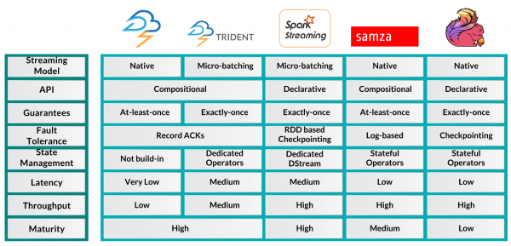
Apache Storm 은 Large Scale Streaming Processing 플랫폼의 선구자이며
업계 표준이 되었고, low-level API를 제공하는 native streaming 시스템으로
topology 구현을 위해 다양한 언어를 지원
Trident 는 Storm 위에 구현될 수 있는 고차원 micro-batching 시스템 입니다.
Trident 는 topology 구축 과정을 간소화하고 windiowing, aggregation,
상태 관리 등의 고차원 operation을 쉽게 추가할 수 있습니다.
Spark 은 sparkSQL, MLlib, Spark Streaming 을 필두로 최근 가장 인기 있는
batch processing 플랫폼이며,
기본적으로 Spark 의 runtime 은 batch processing 을 할 수 있도록
build 가 되며, micro batching 처리를 할 수 있는 spark streaming 이
약간 뒤늦게 추가가 되었습니다.
Spark Streaming 에서는 input data 가 receiver 로 들어오게 되면,
micro-batch 들을 생성하여 기본적인 Spark 의 Job 을 처리하는
방식(batch processing)과 동일하게 데이터를 처리하게 되며 Java 와 Scala,
그리고 Python 등의 언어를 지원합니다.
Samza 는 Kafka 와 더불어 LinkedIn 에서 독점적으로 개발한 Streaming 처리 플랫폼이며,
기본적으로 Kafka 의 로그 데이터를 처리한다는 철학을 바탕으로 두개의 플랫폼이
매우 잘 통합되도록 구성되어 있습니다. Samza 는 Compositional API 와 Scala 를 지원합니다.
Flink 는 2008년에 만들어진 꽤 오래된 프로젝트지만, 최근에서야 주목을 받고 있는데,
hive-level API를 지원하는 native streaming 플랫폼이며, Spark 과 마찬가지로
batch 처리를 위한 API 역시 지원합니다. Spark 과의 결정적인 차이점은, Flink 에서는 데이터를 batch 단위로 처리하는 것
자체를 꽤 예외적인 케이스로 생각한다는 것에 있습니다.

Slide 4
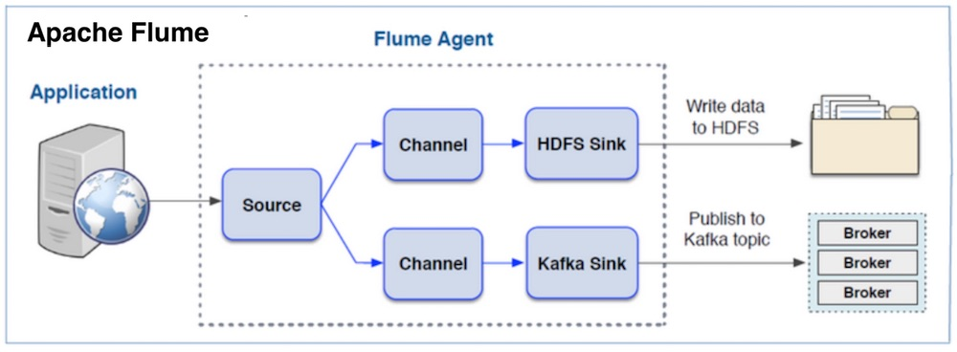
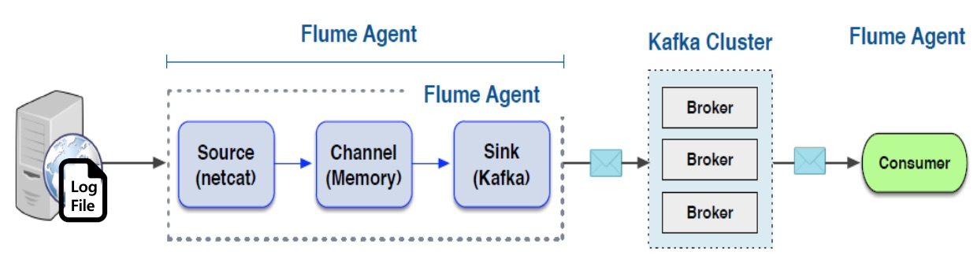
수집
플럼(Flume)
Apache Flume은 오픈소스 프로젝트로 개발된 로그 데이터를 수집하는 기술이다. 여러 서버에서 생산된 대용량 로그 데이터를 효과적으로 수집하여, HDFS과 같은 원격 목적지에 데이터를 전송하는 기능을 제공한다. 구조가 단순하고 유연하여 다양한 유형의 스트리밍 데이터 플로우(Streaming Data Flow)아키텍처를 구성할 수 있다.
Flume의 장점은 다양한 소스와 목적지에 대한 컴포넌트가 이미 구현되어 있다는 것입니다. 일반적으로 Flume 설치 및 설정만으로 작업을 완료할 수 있습니다. (물론 기능 확장 가능합니다.) Flume의 단점은 데이터를 저장하는 부분에서 장애가 발생할 경우, 데이터 유실의 가능성이 있고 확장 구성이 복잡하다는 것입니다. Kafka의 장점은 저장된 데이터를 안전하게 관리할 수 있고, 구성이 간단하고 확장성이 좋다는 것입니다. Kafka의 단점은 데이터 수집기(producer)와 데이터 처리기(Consumer)를 대부분 사용자가 구현해야 한다는 것입니다.

Slide 5
수집
플럼(Flume) 모니터링
- Ganglia
flume 실행 시 -Dflume.monitoring.type=ganglia 옵션을 추가하여 Ganglia에서
모니터링이 가능합니다.
- JMX
flume은 자바로 개발되어 있기에 JMX로 모니터링 가능합니다. JMX로 모니터링하기
위해서는 환경 변수로 다음과 같은 JAVA_OPTS 옵션을 추가하는 방법을 추천합니다.
export JAVA_OPTS=”-Dcom.sun.management.jmxremote - Dcom.sun.management.jmxremote.port=5445 -Dcom.sun.management.jmxremote.authenticate=false -Dcom.sun.management.jmxremote.ssl=false”
- JSON Reporting
lume 실행 시 -Dflume.monitoring.type=http 옵션을 추가하여 웹 기반 모니터링이
가능합니다.

Slide 6
수집
카프카(Kafka)

Slide 7
수집
스톰(Storm)

Slide 8
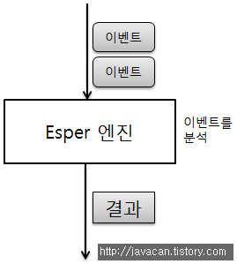
수집
에스퍼(Esper)
Esper는 실시간으로 발생하는 이벤트를 분석하고 처리하기
위한 컴포넌트로서, 그림과 같은 방식으로 동작
외부에서 발생한 이벤트를 Esper 엔진에 전달하면,
이벤트를 분석한다. EPL이라는 언어를 사용한다.
SQL과 비슷하지만 SQL은 존재하는 데이터에 대해 쿼리를
실행하는 방식이라면 EPL은 실시간으로 발생되는
이벤트에 대해 쿼리를 실행하는 방식이다.

Slide 9
ㅁ
주키퍼(Zookeeper)
분산 시스템 간의 정보 공유 및 상태 체크, 동기화를 처리하는 프레임워크이다. 이러한 시스템을 코디네이션 서비스 시스템이라고 한다. Zookeeper를 많이 사용하는 이유는 기능에 비해 시스템이 단순하기 때문이다. 분산 큐, 분산 락, 피어 그룹 대표 산출 등 다양한 기능을 가진다. 몇 개의 기본 기능만으로도 사용이 가능하다.

Slide 10
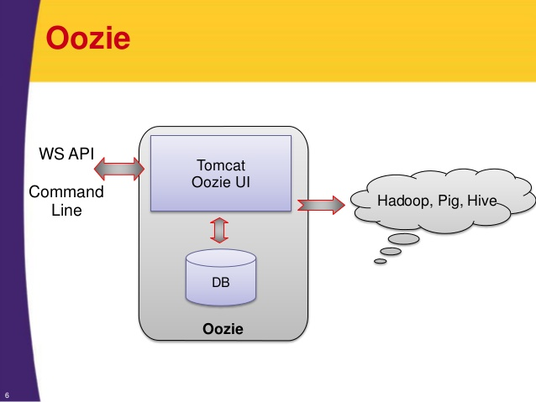
ㅁ
우지(Oozie)
하둡의 워크플로우를 관리한다. 일정한 시간이 경과하거나 또는 주기적으로 반복해서 실행될 수 있는 잡들에 대하여 관리하며 맵리듀스 잡, 피그 잡 등의 시작과 완료 그리고 실행 중 에러등의 이벤트를 콜 백할 수 있다.

Slide 11
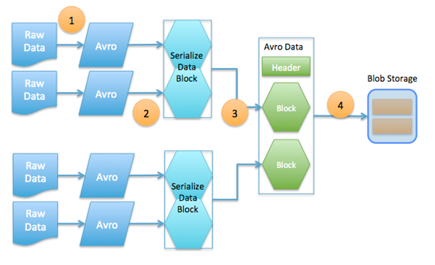
ㅁ
에이브로(Avro)
데이터 직렬화 프레임워크이다. 가장 큰 특징은 '특정 언어에 종속되지 않는다' 이다. 다양한 언어(C, 자바, 펄, 파이썬, 루비 등)로 데이터를 쉽게 공유할 수 있는 것이다. 따라서 어떤 언어가 사라진다 하더라도 에이브로를 통한 데이터 직렬화가 가능하다. 스키마를 보통 JSON으로 작성하며 바이너리 형태로 인코딩한다.

Slide 12
ㅁ
파케이(Parquet)
컬럼 기준으로 데이터를 저장하는 포맷이다. 컬럼 단위의 중첩된 데이터 저장은 효율적으로 저장공간을 절약한다. 또한, 특정 열 값을 가져오는 쿼리가 전체 행을 읽을 필요가 없기 때문에 성능이 좋은 프레임워크이다.

Slide 13
ㅁ
스쿱(Sqoop)
분산 시스템 간의 정보 공유 및 상태 체크, 동기화를 처리하는 프레임워크이다. 이러한 시스템을 코디네이션 서비스 시스템이라고 한다. Zookeeper를 많이 사용하는 이유는 기능에 비해 시스템이 단순하기 때문이다. 분산 큐, 분산 락, 피어 그룹 대표 산출 등 다양한 기능을 가진다. 몇 개의 기본 기능만으로도 사용이 가능하다.

Slide 14
ㅁ
아파치 스파크(Aparch Spark)
맵리듀스 대안으로 나온게 아파치 스파크이다. 아파치 스파크는 맵리듀스와 비슷한 목적의 업무를 수행하는데 메모리를 활용한 굉장히 빠른 데이터 처리를 특징으로 가지고 있다.
리포팅 요구들이 대체로 정적이거나 비치 모드 프로세싱을 기다릴 수 있다면 맵리듀스 만으로도 처리 가능
스파크는 스츠리밍 데이터 처리와 머신러닝 알고리즘처럼 애플리케이션과의 복합적 운영이 필요할 때 필요
예를들어 실시간 마케팅 캠페인과 온라인 상품 추천 그리고 사이버 보안분석과 같은 애플리케이션 영역에서 데이터 처리가 용이.
하둡 맵리듀스는 기본이고 맵리듀스의 단점을 보완해 나온 스파크랑 같이 쓰면 좋다
하이브가 맵리듀스 코어를 그대로 사용해 성능면에서 좋지 않아 개발된것이 스파크이다. 반복적인 대화형 연산 작업에서 하이브가 적합하지 않았는데 이걸 극복하기 위해 스파크가 개발되었다.

Slide 15
피그(Pig)
피그는 HDFS에 적재된 데이터에 직접 접근해서 피그의 다양한 라이브리를이용해 데이터를 가공해서 새로운 데이터셋들을 만드는 데이터 팩토리 역할을 한다

